Slide 1
Audit Carrefour
Magasin : Médina Jadida
23 Mai 2019
M Dhia Mechlaoui

Slide 2
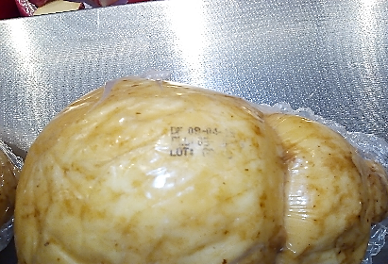
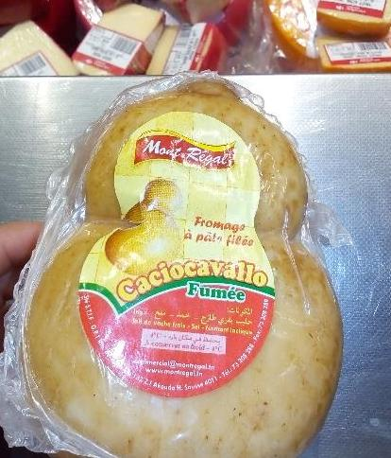
Fromage: les DF, DLC, et N°Lot étaient illisibles sur une unité de « fromage à pâte filée Caciocavallo ».

Slide 3
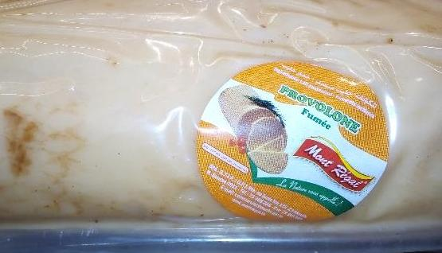
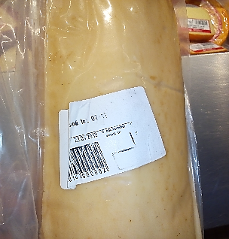
Fromage: étiquetage illisible sur un boudin de « Provolone fumé, Mont Régal».

Slide 4
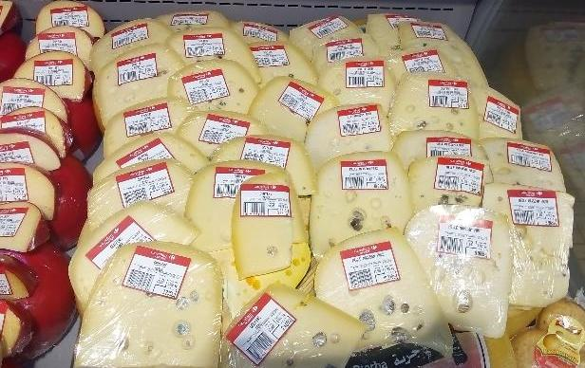
Fromages: le principe du FEFO n’était pas respecté pour les morceaux de fromage emballés et exposés.

Slide 5
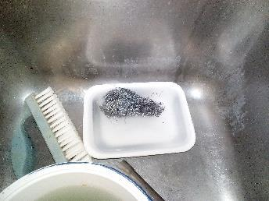
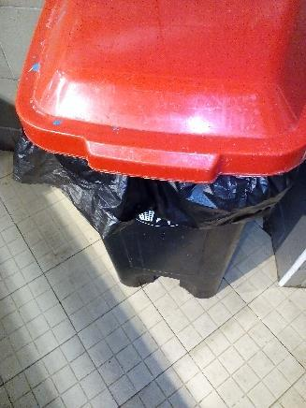
Boucherie: utilisation du grattoir métallique.
La pédale de la poubelle ne fonctionne pas.

Slide 6
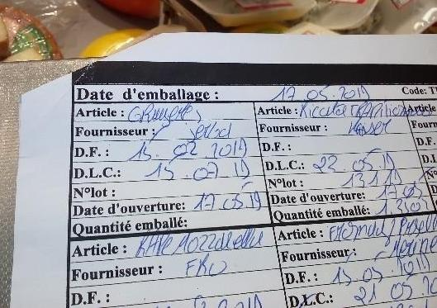
Fromage: certaines données (DF, quantité emballée, et N°lot) n’étaient pas enregistrées sur les fiches de traçabilité.

Slide 7
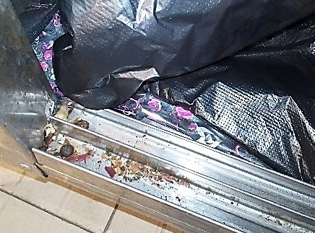
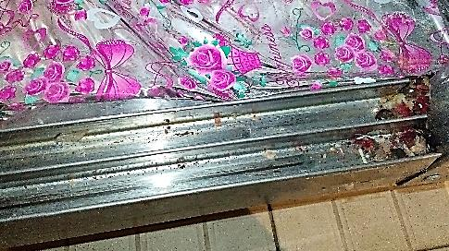
Fromage: la propreté des meubles de rangement était insatisfaisante.

Slide 8
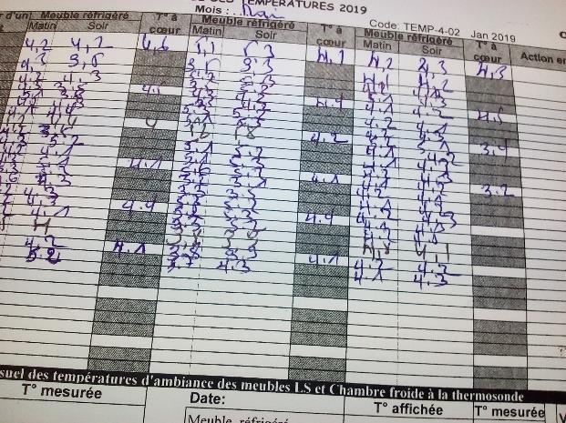
Fromage: manque d’enregistrement des T° à cœur des produits.

Slide 9
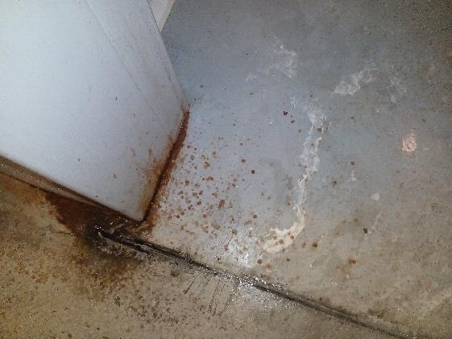
CF charcuterie/fromage: le revêtement de la CF était souillé et rouillé.

Slide 10
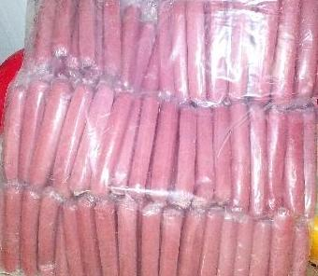
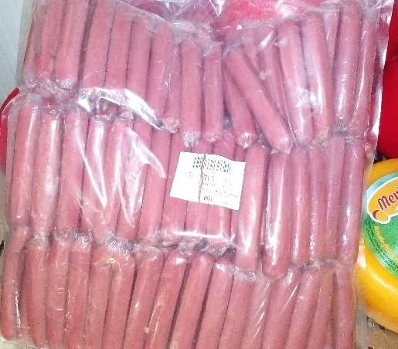
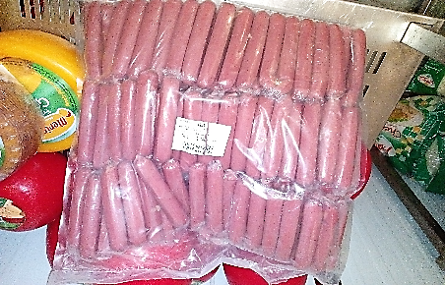
CF charcuterie/fromage: absence des mentions légales (DF et DLC) sur un paquet de « Hot dog, Mliha).

Slide 11
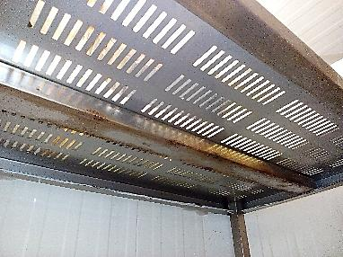
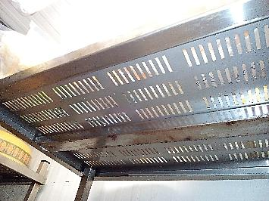
CF charcuterie/fromage: les étagères sont rouillées.

Slide 12
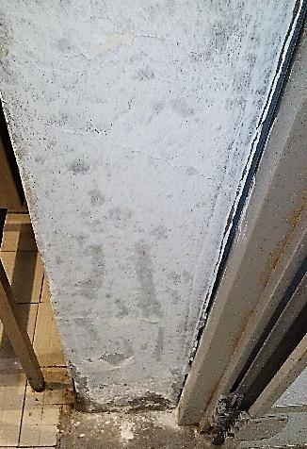
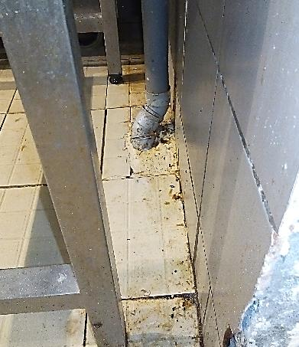
Traiteur: présence d’humidité sur le revêtement mural au niveau du stand d’exposition.
La propreté du sol était manquante.

Slide 13
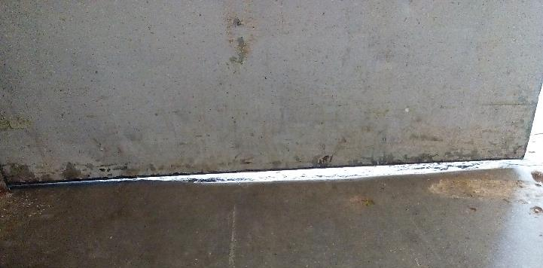
Manque de l’étanchéité de la porte de la réception.

Slide 14
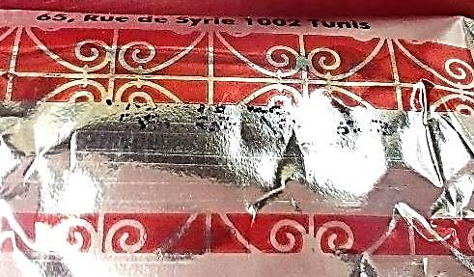
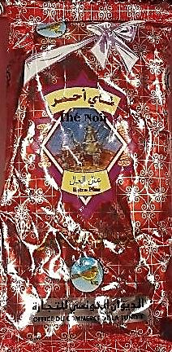
PGC: les DF et DLC étaient illisibles sur un paquet de thé noir.

Slide 15
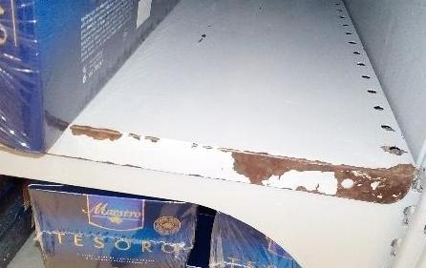
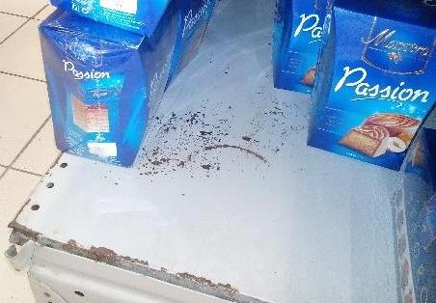
PGC: le revêtement des gondoles étaient décollés et altérés par la rouille.

Slide 16
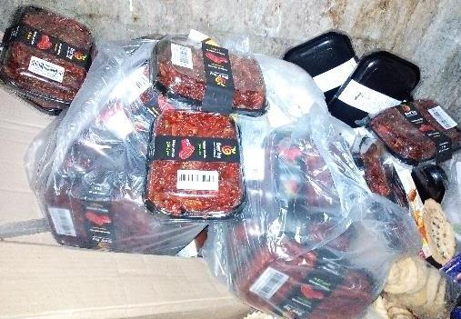
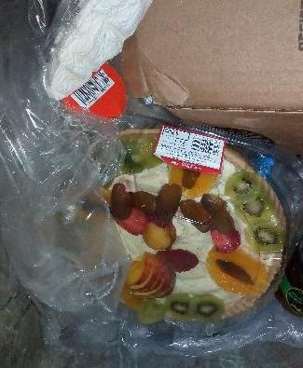
Des produits jetés dans la poubelle sans procéder à leur destruction comme l’exige la procédure de destruction des produits.

Slide 17
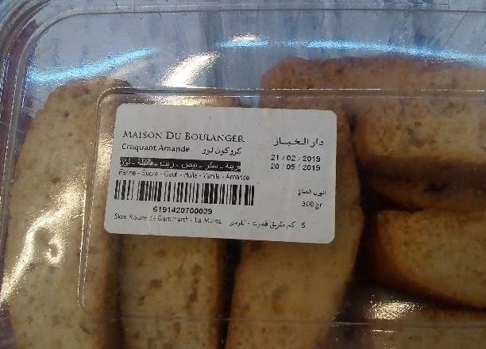
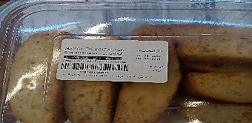
Terminal de cuisson: une barquette de « croquant amande, maison du boulanger » était périmée depuis le 20/05/19.

Slide 18
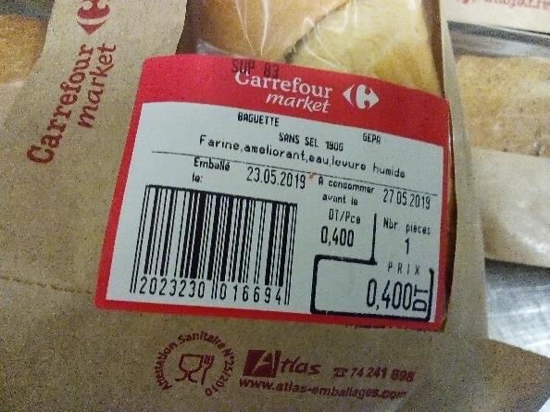
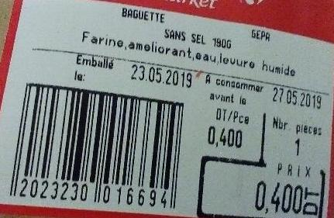
Terminal de cuisson: le poids indiqué sur le ticket balance est erroné, le poids réel de la baguette sans sel est de 200G.

Slide 19
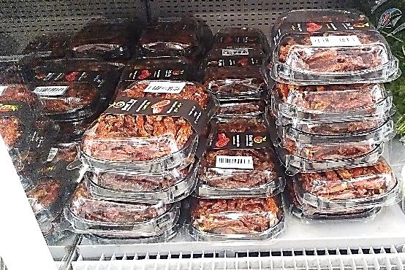
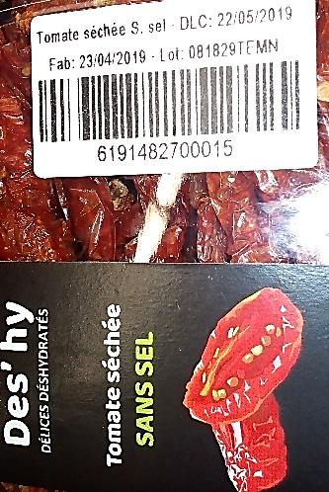
FLEG: présence d’un lot entier de barquettes de « tomate séchée » dont la DLC était dépassée depuis le 22/05/19.

Slide 20
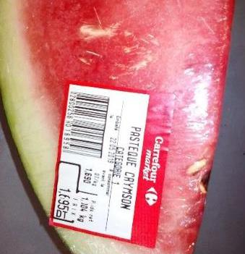
FLEG: la date de consommation d’une portion de pastèque n’était pas mentionnée sur l’étiquette UHD.

Slide 21
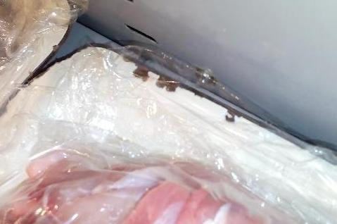
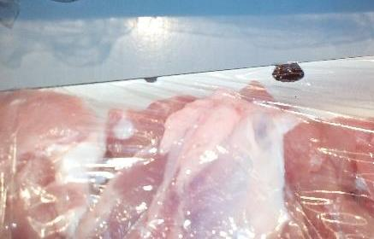
Boucherie: les plateaux d’exposition étaient ébréchés.

Slide 22
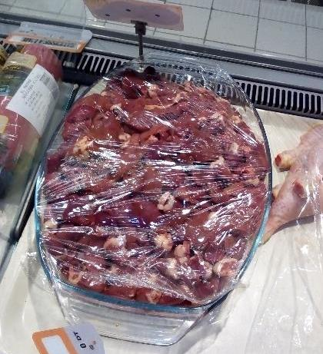
Boucherie: fournir des égouttoirs pour l’exposition des abats.

Slide 23
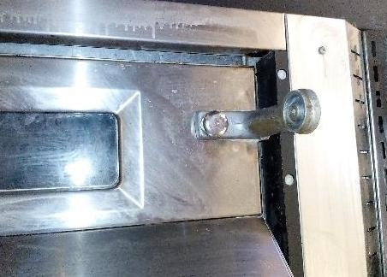
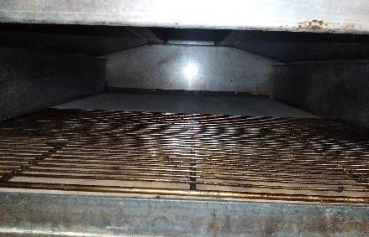
Traiteur: la grille du four manquait de propreté.
La poignée du four était démontée.

Slide 24
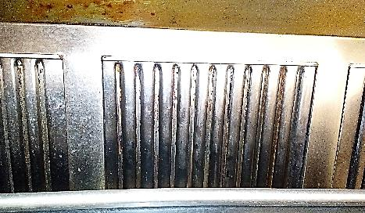
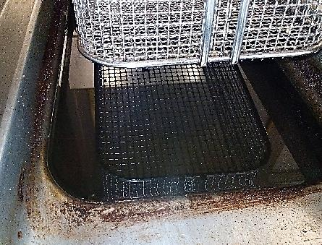
Traiteur: la grille d’aspiration de la hotte n’était pas propre.
L’aspect visuel de l’huile de friture était insatisfaisant.

Slide 25
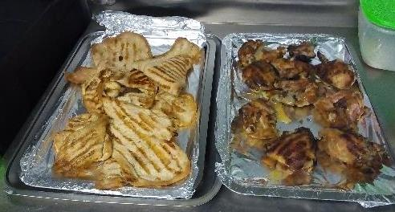
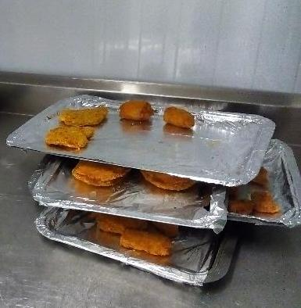
Traiteur: les produits exposés de la veille n’étaient stockés dans la CF mais sur la table de travail avec des plateaux superposés.

Slide 26
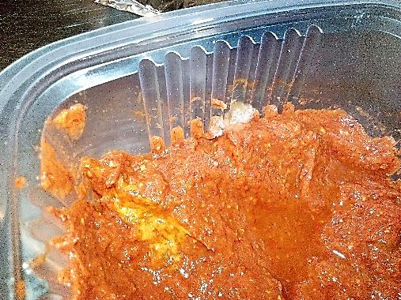
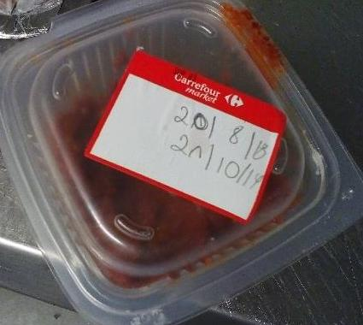
Traiteur: développement de moisissure au niveau d’une barquette de harissa, la date d’entame n’était pas mentionnée.

Slide 27
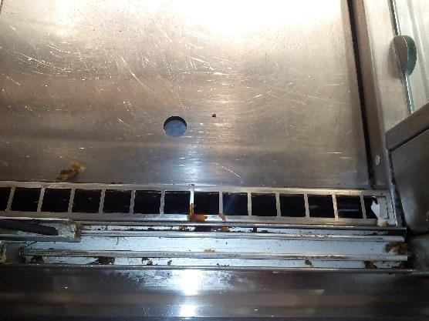
Traiteur: renforcer le nettoyage du meuble d’exposition.

Slide 28
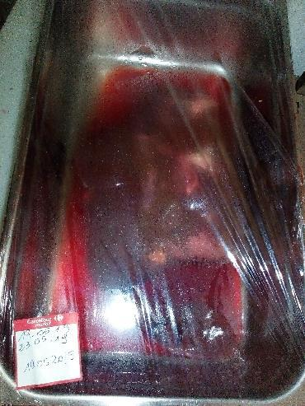
Boucherie: le foie stocké baignait dans son exsudat, fournir des égouttoirs.

Slide 29
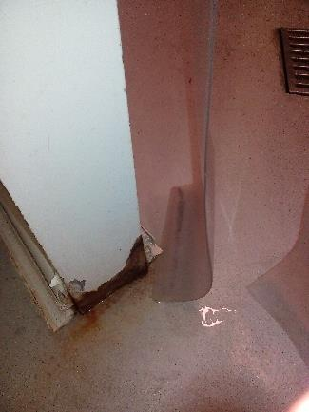
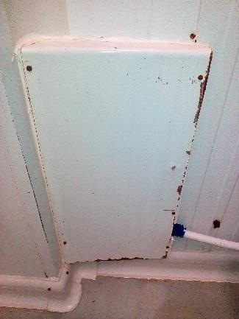
Boucherie: présence de rouille au niveau des revêtements muraux.

Slide 30
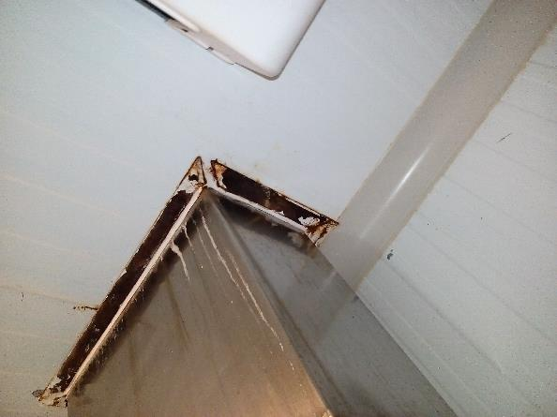
CF poissonnerie: présence de rouille au niveau de la fabrique de glace.

Slide 31
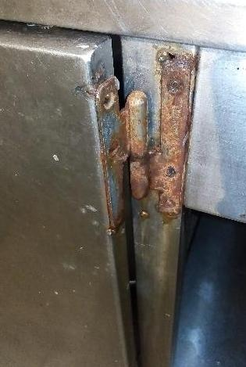

Poissonnerie: état d’usure avancé des charnières au niveau de la table de travail.

Slide 32


Poissonnerie: la fraîcheur du loup exposé n’était pas satisfaisante, les pupilles était de couleur grise.

Slide 33

CF négative: la résine du sol était décollée, présence de givre.

Slide 34

Le revêtement du sol prés de la porte de réception était écaillé.

